Slide 1
Основные типы алгоритмических структур
9 класс
Урок №2

Slide 2
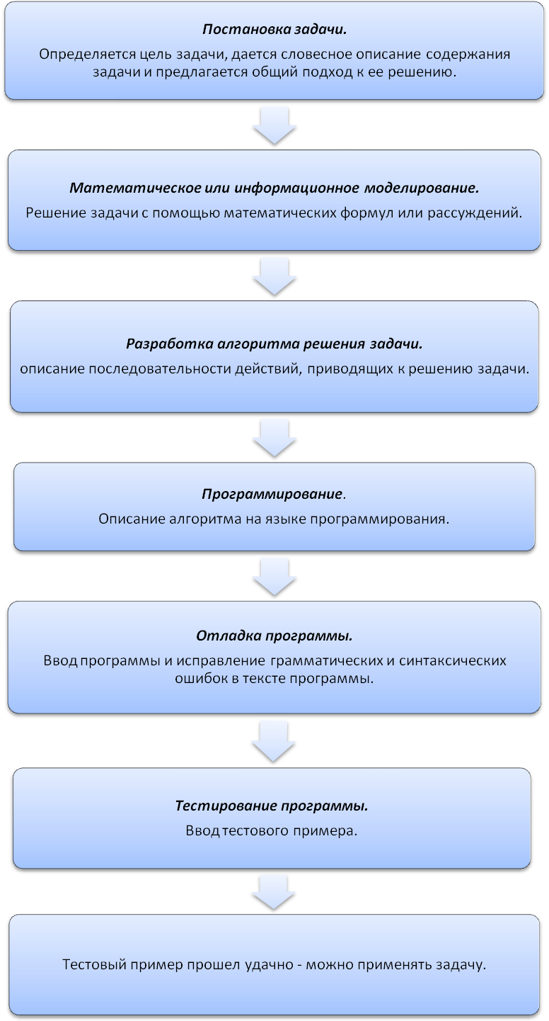
Этапы решения задачи на компьютере

Slide 3
Для каждой задачи должны быть записаны:
Условие
Переменные, используемые в программе с необходимыми пояснениями
Математическое решение задачи
Схема алгоритма
Программа

Slide 4
Линейный алгоритм
Алгоритм, в котором команды выполняются последовательно одна за другой, называются линейным алгоритмом.
НАЧАЛО
Команда 1
Команда 2
…
Команда №
КОНЕЦ

Slide 5
Построение линейных алгоритмов
I этап:
A = 748
B = 346
II этап:
Z = A + B
III этап:
НАЧАЛО
Ввод A, В
Z = A + B
Вывод Z
КОНЕЦ

Slide 6
Пешеход прошёл расстояние 8,4 км за 1,5 часа. Какое расстояние пройдёт он за 2,5 часа, если будет идти с той же скоростью?

Slide 7
Из 50 кг старой бумаги (макулатуры) можно изготовить 1050 школьных тетрадей. Сколько можно изготовить школьных тетрадей из 1,5 т старой бумаги?

Slide 8
Из одного и того же пункта вышли два пешехода – мужчина и мальчик – и пошли по одной и той же дороге в одном направлении. Через 4/5 ч расстояние между ними было 1,4 км. Найдите скорость мальчика, если скорость мужчины была 5,5 км/ч.

